Slide 1



TRƯỜNG TIỂU HỌC ĐẰNG HẢI
Tiết 25 - Bài 15 : GAM (Tiết 2)
MÔN TOÁN 3

Slide 2













CHƠI TRỐN TÌM
CÙNG BẠCH TUYẾT VÀ 7 CHÚ LÙN

Slide 3

LUẬT CHƠI
Các chú lùn đang trốn trong rừng. Công chúa Bạch Tuyết có nhiệm vụ đi tìm các chú lùn.
Muốn tìm được các chú lùn, Bạch tuyết phải trả lời đúng các câu hỏi. Thời gian dành cho mỗi câu hỏi là 10 giây.

Slide 4

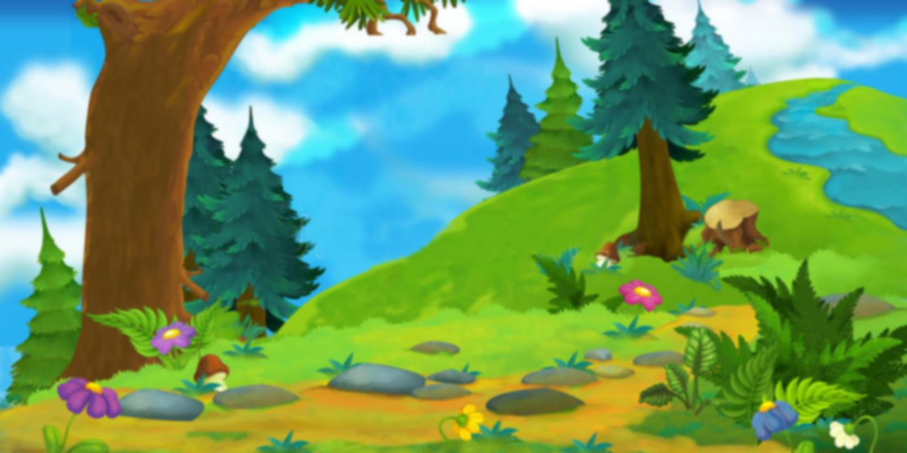




2
4
0
1
3
6
7
9
10
5
Hết giờ
1kg = ? g
A. 10
B.100
C. 1000

Slide 5



4
2
0
1
3
6
7
9
10
5
Hết giờ
1000g = ?kg
A. 10
B.1
C. 100

Slide 6



4
2
0
1
3
6
7
9
10
5
Hết giờ
1000g – 500g = ?g
A. 500
B. 400
C. 50

Slide 7
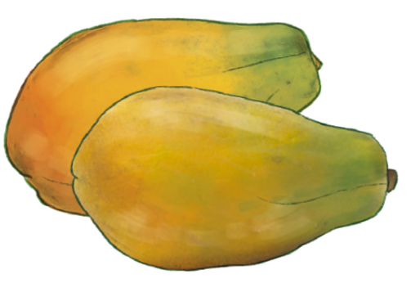

Thứ……ngày…..tháng…..năm…….
TOÁN
Bài 15: GAM (T2)
Có hai quả đu đủ, quả thứ nhất cân nặng 1kg, quả thứ hai nhẹ hơn quả thứ nhất 100g. Hỏi quả đu đủ thứ hai cân nặng bao nhiêu gam?
Bài giải
Tóm tắt
- Quả thứ nhất: 1kg.
- Quả thứ hai : nhẹ hơn 100g.
- Quả thứ hai:? gam
Đổi 1kg = 1000g
Quả thứ hai cân nặng số gam là:
1000 – 100 = 900 (gam)
Đáp số: 900 gam

Slide 9
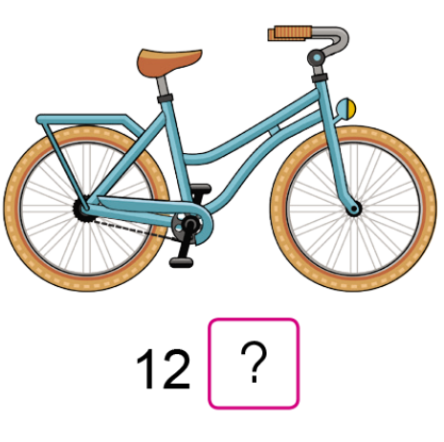
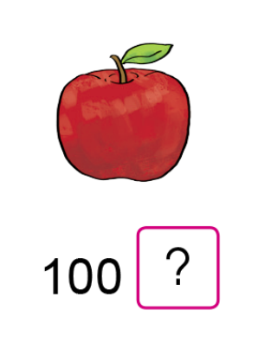
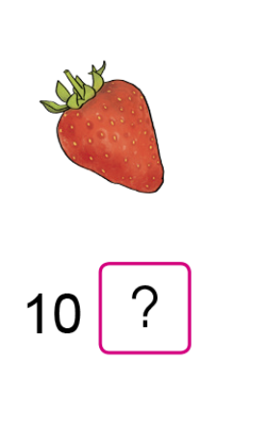
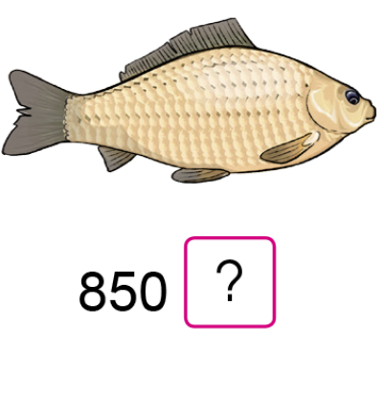
Thứ……ngày…..tháng…..năm…….
TOÁN
Bài 15: GAM (T2)
g
g
kg
g

Slide 10

Hết giờ
Tiếp sức đồng đội
0
1
2
3
4
5
6
7
8
9
10
20
19
18
17
16
15
14
13
12
11
21
22
23
24
25
26
27
28
29
30

Slide 12

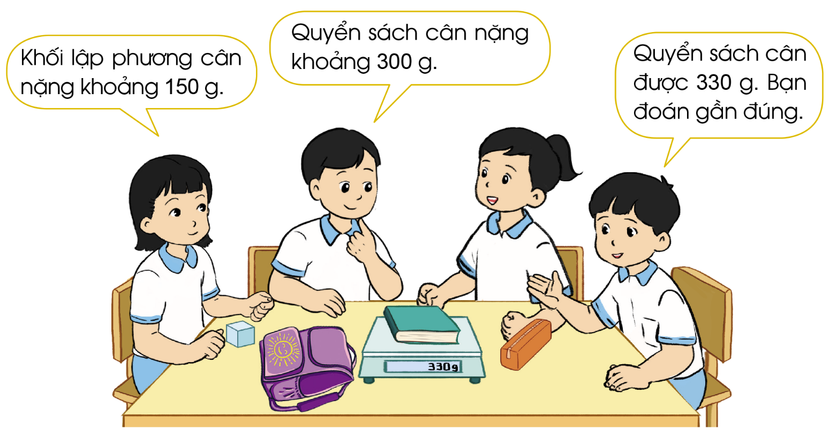
Thứ……ngày…..tháng…..năm…….
TOÁN
Bài 15: GAM (T2)

Slide 14


Chúc mừng em đã nhận được một tràng pháo tay.

Slide 15

Chúc mừng em đã nhận được ngôi sao may mắn

Slide 16

Cảm ơn
quý thầy cô và các em

